Slide 1
BallGame
晋硕、姜苏庭、廖梦恬、周华丽、钟桔爱、沈之雯
汇报人：晋硕

Slide 2
概况
设计
渲染
demo

Slide 3
01
概况

Slide 4

项目背景
项目背景：都市中生活的人们总有或多或少的烦恼、压力、抑郁。而这款游戏模拟的正是一个充满正能量的你，身边充斥着负能量的人们，你需要接触他们，用你的正能量感染他们，他们也会用被你激发的正能量去鼓励下一个对生活苦恼着的人。有时总会有这样的一些人在你身边——浑浑噩噩、丧、自暴自弃。当你觉得你的力量不足以改变他们时，适当地远离他们能使你更加积极地面对生活。当你觉得你的力量足够影响他们，那就勇敢地靠近，唤醒他们沉睡的灵魂。
运行环境：Android平台
开发平台：Visual Studio 2019、Unity 2019.3.8
设计理念：以红球、灰球、黑球分别代表正能量、普通能量、负能量，以及它们之间的相互作用来模拟现实生活中人们受周围同伴情绪感染这一现象。
游戏logo

Slide 5
时间安排
迭代Ⅰ阶段
迭代Ⅱ阶段
迭代Ⅲ阶段
后续工作
Sept 22
Sept 29
Oct
10
Nov
6
讨论游戏逻辑、项目的大致分工、编写需求文档
进行概要设计和详细设计，初步完成UI设计
开始编码，实现地图的初始化、摇杆的功能、镜头跟随主角的移动、小球的移动及之间的碰撞逻辑
完成部分美术设计，如小球的材质和颜色、主角和boss的环绕特效
对boss功能、合体功能及游戏视觉特效进行完善；游戏3个阶段色调的修改；地图材质的细化；实现小地图、BGM和道具等；完成游戏难度的设定及选择
Notes:
地图初始化：调用地图插件的api，输入武大信操的经纬度生成地图；
小球的移动逻辑：小黑球调用地图插件api实现寻路算法、小灰球随机（也借用了寻路算法）、小红球运用了集群算法
小球的碰撞逻辑：小球颜色的变化等

Slide 6
团队分工
姜苏庭
晋硕
廖梦恬
编码：完成地图的初始化、镜头的移动、摇杆控制主角的移动、灰球和黑球寻路的移动
渲染：小球和地图的材质、主角和boss的环绕特效、主角合体的特效、画面色调的变化、屏幕后处理（HDR和bloom，ssao）
编码：实现UI的实时更新，包括进度条、比例条、小地图；实现UI的自适配
美术资源设计：负责所有UI素材的绘制，包括游戏界面的各种小图标、开始界面按钮以及logo
编码：完成游戏123阶段的过渡、游戏的胜利和失败、小球的生成和销毁、 合体的逻辑、小红球的集群算法移动逻辑、小球的碰撞逻辑、boss的行为
周华丽
钟桔爱
沈之雯
充当用户：提出游戏构想及需求
文档：完成需求规格说明书的引言及系统需求概述部分；绘制类图并对其进行说明；整理和维护项目文档；制作PPT
充当用户：提出游戏构想及需求
文档：完成需求规格说明书的运行环境规定、验收标准、迭代Ⅰ阶段分工部分；绘制活动图及游戏3阶段的说明
充当用户：提出游戏构想及需求
文档：完成需求规格说明书的功能需求及非功能需求部分；绘制时序图

Slide 7
02
设计

Slide 8
每种小球的逻辑
类型 | 移动逻辑 | 碰撞逻辑
主角 | 玩家通过摇杆进行控制 | 能将小灰球变成小红球，合体阶段的主角能将小黑球变为小红球；非黑体阶段的主角遇见小黑球，游戏以失败结束；合体阶段的主角体积大于boss时与boss碰撞，boss失去一次生命，主角解体
小红球 | 集群算法 | 能将小灰球变为小红球
小灰球 | 随机移动
小黑球 | 调用地图插件API实现寻路算法 | 能将小红球变为小黑球；遇见非合体阶段的主角时，游戏结束
boss |  | boss体积大于合体阶段的主角时与主角发生碰撞，主角解体，部分小红球变为小黑球

Slide 9
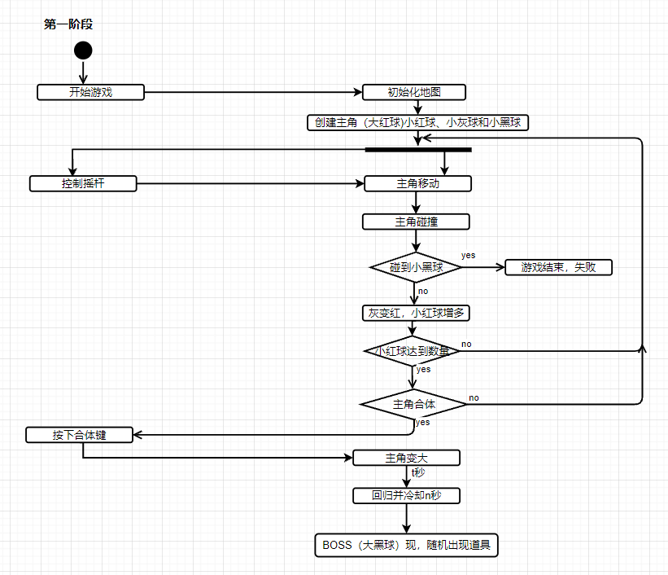
游戏阶段Ⅰ
开始游戏，先初始化游戏地图，创建主角、小红球、小灰球和小黑球，这时各类球体都是处于自由状态，通过控制摇杆来控制主角的移动状态。本阶段如果主角碰撞到小黑球，主角就会死亡，游戏失败。如果主角碰撞小灰球，小灰球变成小红球，当场上小红球达到一定数量，就可以按下合体键，第一次按下合体键，游戏就会进入第二阶段。

Slide 10
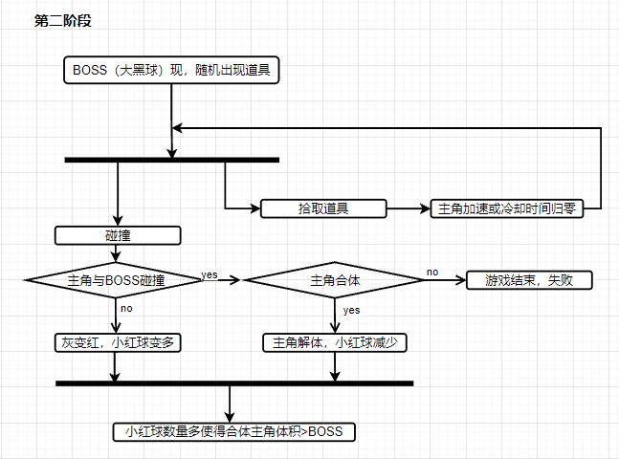
游戏阶段Ⅱ
本阶段开始时，主角处于合体状态， boss（大黑球）出现，但是合体后的主角体积依然小于boss。地图上会随机出现道具（主角加速和主角冷却时间归零），主角移动碰到道具，就会即时的获得道具的功能。如果非合体的主角碰到boss就会死亡，游戏失败。如果合体的主角碰到boss，主角会立刻解体，解体后的小红球会部分变成小黑球，小红球数量减少。当主角碰撞小灰球使得小红球数量增多且合体后的主角体积大于boss时进入第三阶段。

Slide 11
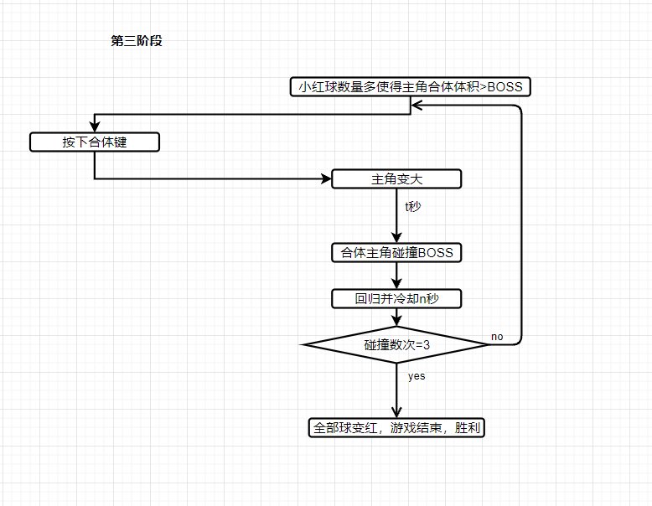
游戏阶段Ⅲ
本阶段，合体状态的主角体积大于boss的体积，主角可以直接碰撞boss，而且每碰撞一次，boss会失去一次生命，缩小一定体积，主角也解体。合体主角碰撞达到三次，boss死亡，地图上的全部球体变红，游戏胜利。

Slide 12
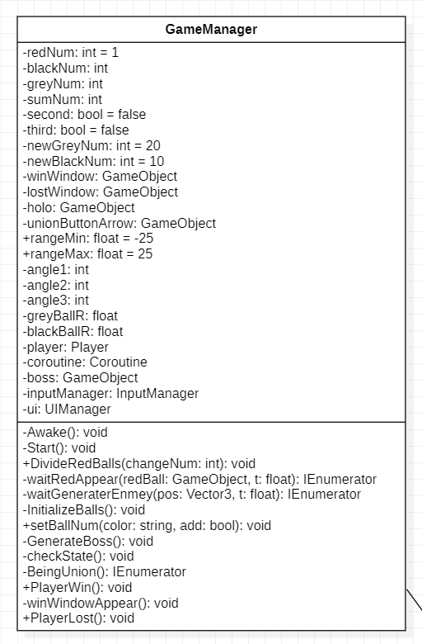
设计模式①
单例模式
项目中，只有一个GameManager对象，作为组件挂在空物体Manager上，用于管理游戏的整体进程，控制每种实例的数量，调用UIManager的函数更改UI

Slide 13
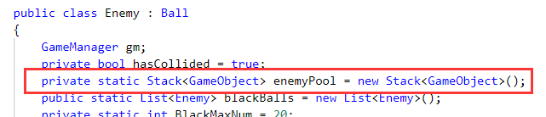
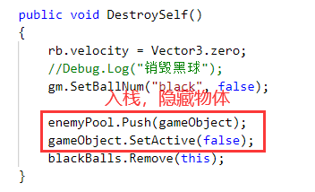
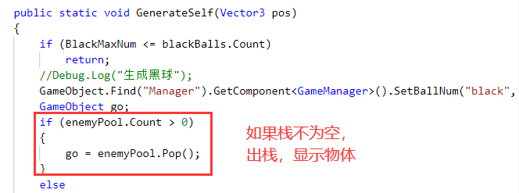
设计模式②
以小黑球（Enemy类）为例：
对象池模式
场景中反复出现和消失的有三种球：小红球、小灰球、小黑球，对于这三种球，类里分别有一个静态私有池，用数据结构栈来保存隐藏了的场景物体。放弃单独地分配和释放对象，从固定的池中重用对象。
(1) 球的销毁：实际为球从场景中隐藏，进入对象池（入栈）
(2) 球的生成：如果栈不为空，则从对象池中出栈一个物体，并将其显示在场景中，如果栈空则重新生成该物体。

Slide 14
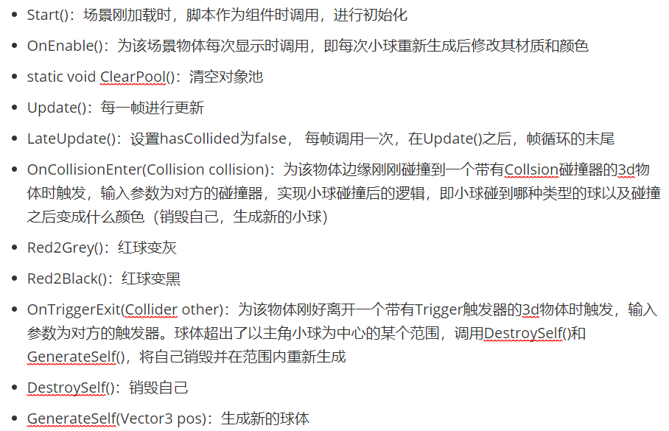
设计模式③
Unity引擎本身使用了三大设计模式：更新方法、游戏循环模式和组件模式，其中更新方法和游戏循环模式，应用在unity引擎的生命周期里。以Friend类为例：
组件模式
单一实体横跨多个域。为了保持域之间相互隔离，每个域的代码都独立的放在自己的组件类中。实体本身可以简化为这些组件的容器。

Slide 15
项目亮点
小球移动算法
小红球根据集群算法进行移动
小黑球调用地图API的寻路算法，向着小红球进行移动
小灰球随机移动
生成实景地图
系统通过外部地图API获得玩家当前所处的实时地图场景并据此在游戏场景中进行重现

Slide 16
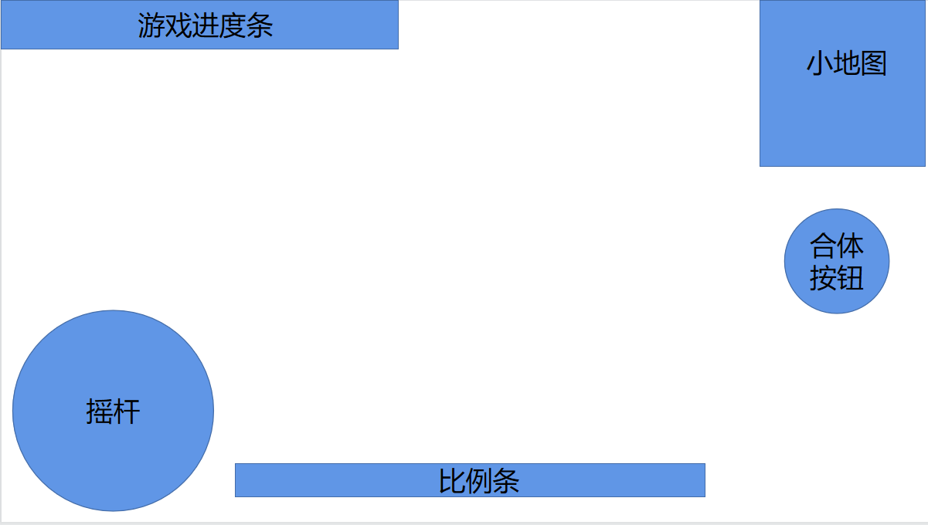
游戏界面UI
窗口右上方角落放置小地图，展现当前区域黑、灰、红小球分布情况和大黑球位置。
上方状态栏展现主角还需要多少红色小球能体积增大进入下一阶段。
下方状态栏展现场景中所有黑、灰、红球比例。
右侧合体按钮当且仅当场上小红球数量达到预设值时有效
左下角摇杆被玩家用于控制主角的移动

Slide 17
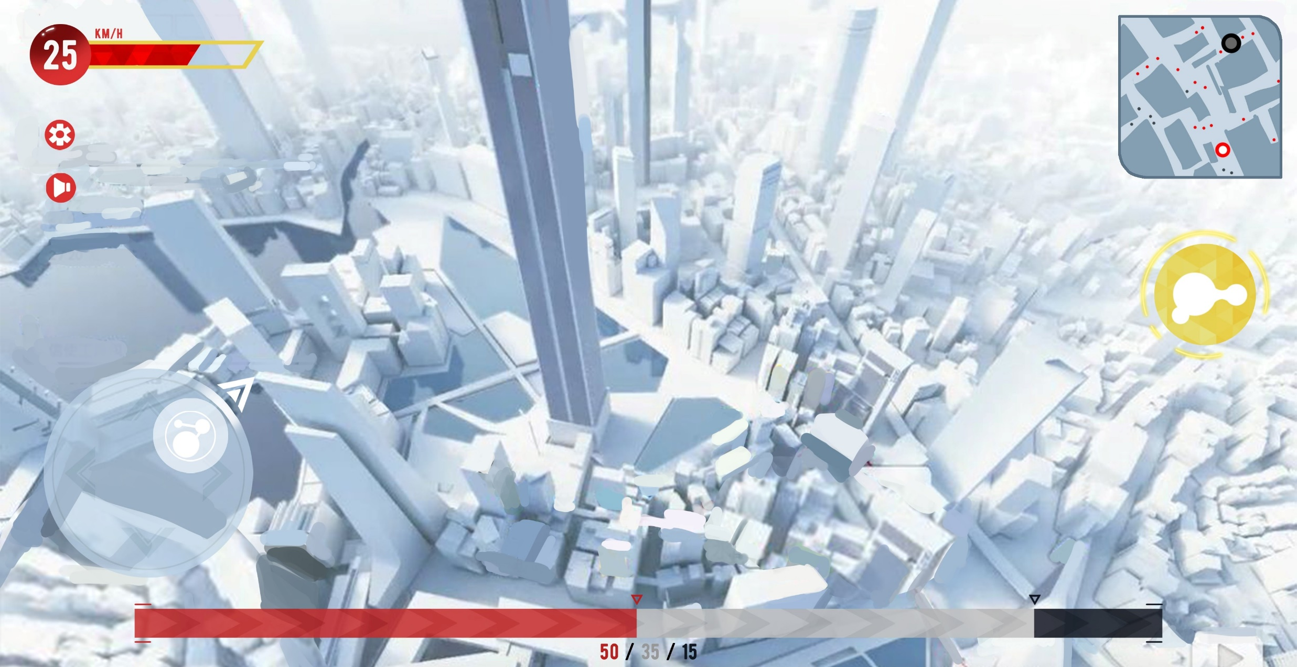
预期效果

Slide 18
进阶设计
66%
78%
88%
94%
设置游戏难度
设计游戏道具
完善游戏逻辑
完成游戏渲染

Slide 19
03
渲染

Slide 20
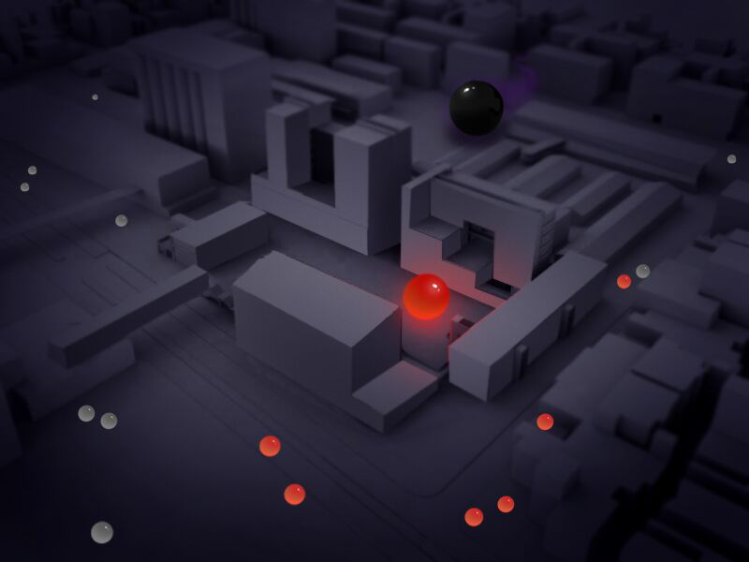
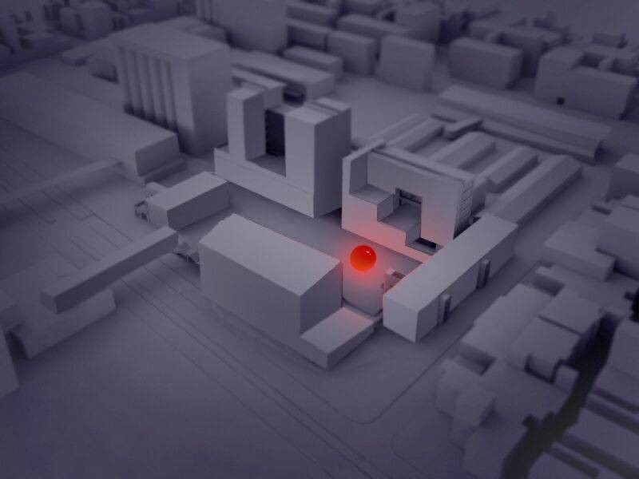
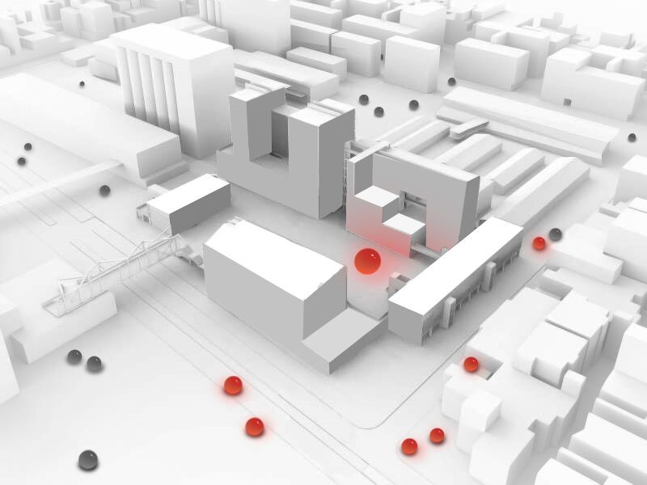
游戏3阶段的色调
游戏初期，地图色调为深灰色/黑色，场景光线较暗，加体积雾，体现阴翳效果。当boss大黑球出现时，场景突然变暗，随着正能量的继续增加慢慢变亮。
游戏胜利时，所有灰球慢慢变为红球，地图色调由灰色渐亮为白色。
游戏阶段Ⅰ色调
游戏阶段Ⅱ色调
游戏阶段Ⅲ色调

Slide 21
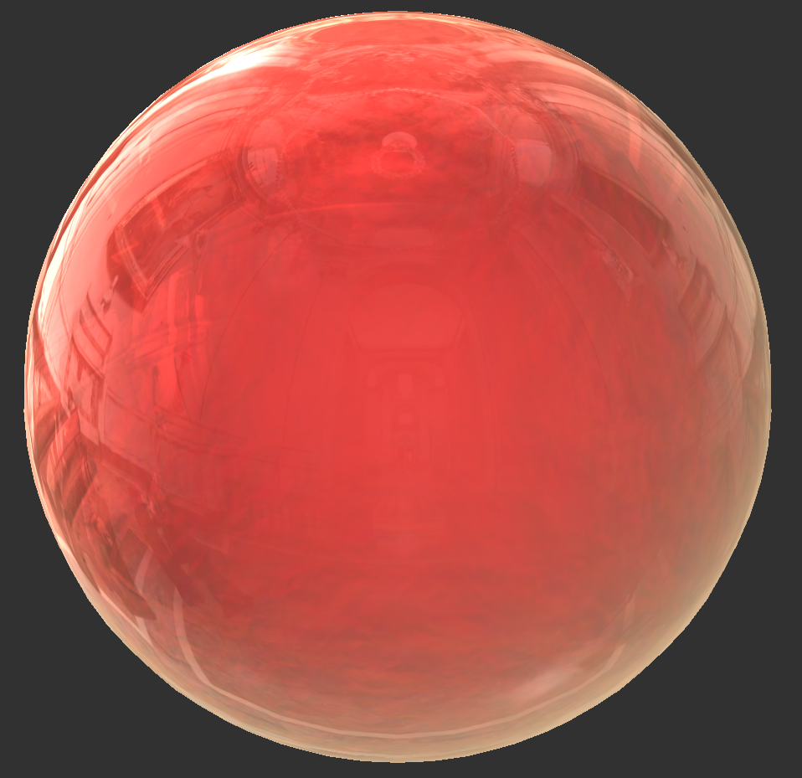
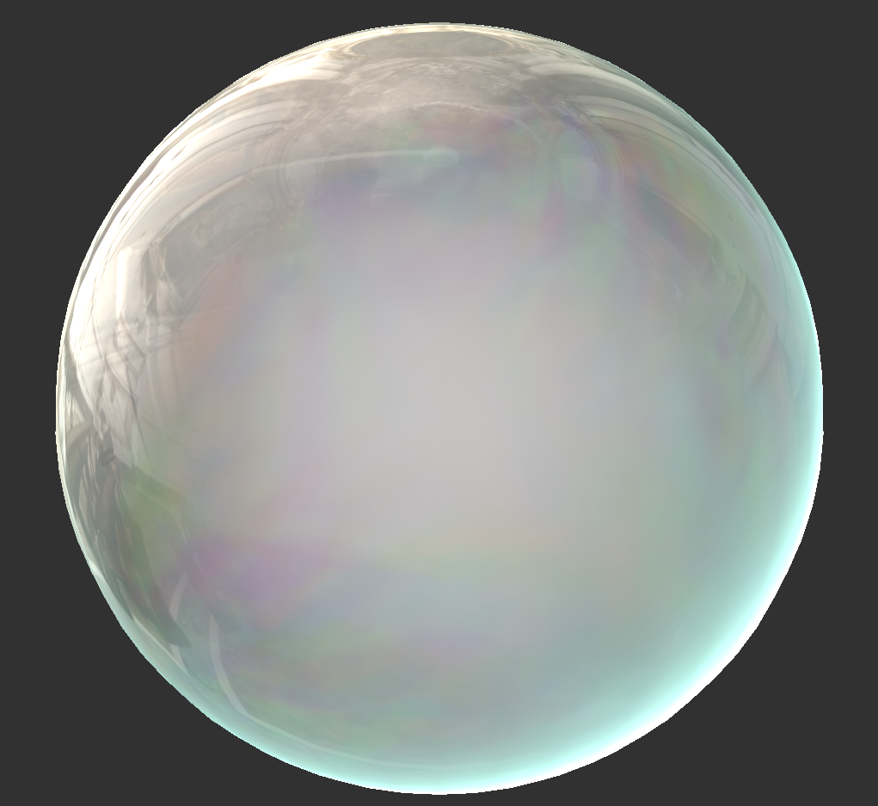
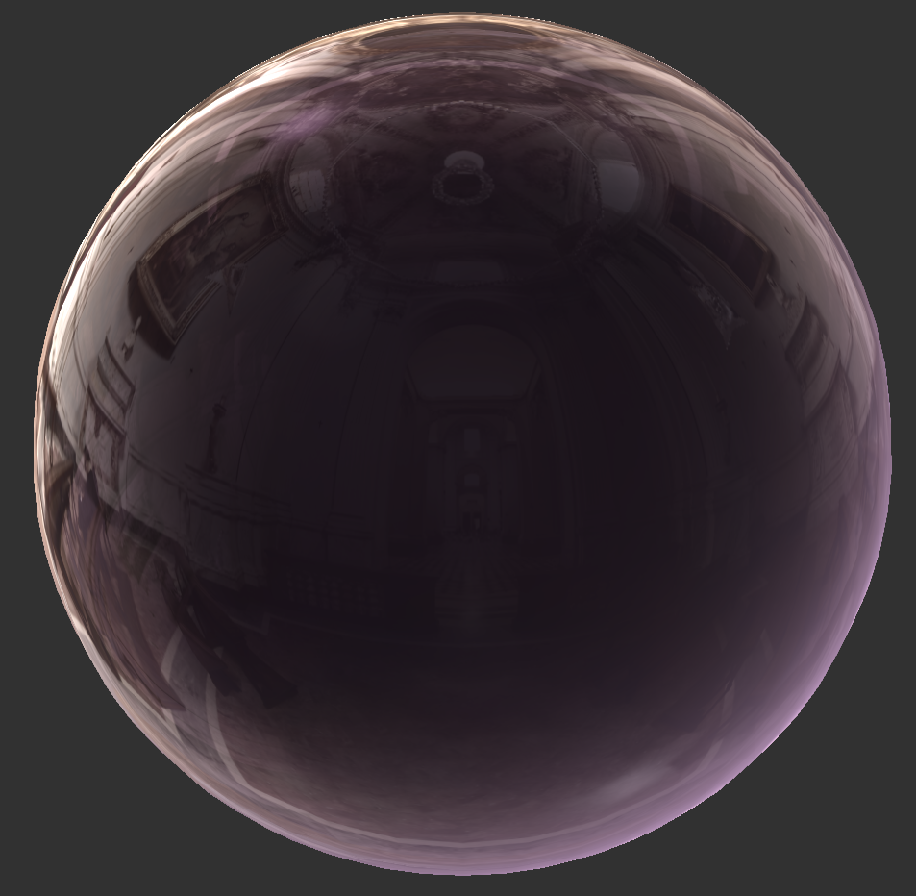
小球的玻璃材质
红球
灰球
黑球

Slide 22
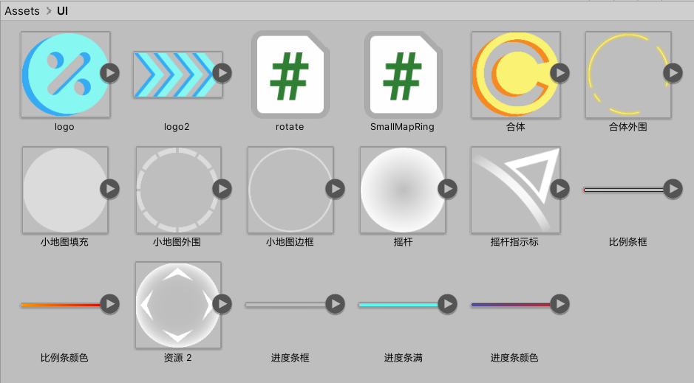
其他UI素材

Slide 23
游戏视觉特效
05
04
小球拾取到不同道具时的特效
03
多种道具在场景中随机出现
02
小球进行碰撞时颜色发生变化时的特效
01
主角合体以及解体时的特效
主角和boss周围的环绕带特效

Slide 24
04
demo

Slide 25
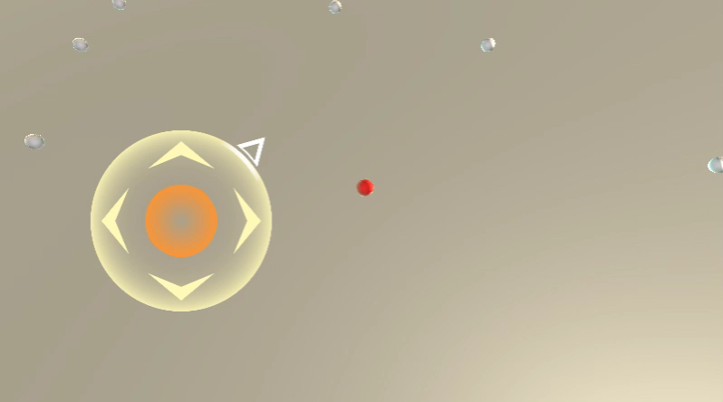
现有成果展示
Notes:
（1）boss大黑球在第一阶段本来不应该出现，只有在主角第一次完成合体时boss才开始出现
（2）进度条、比例条、小地图、合体键都还没细致到场景中，即主角暂时没有实现合体功能，游戏只能失败告终
（3）游戏3阶段（及每个阶段色调）的过渡、小球间碰撞时颜色变换的特效尚未完成
（4）道具和游戏难度的设置尚未完成

Slide 26
谢谢
汇报人：晋硕

